Slide 1
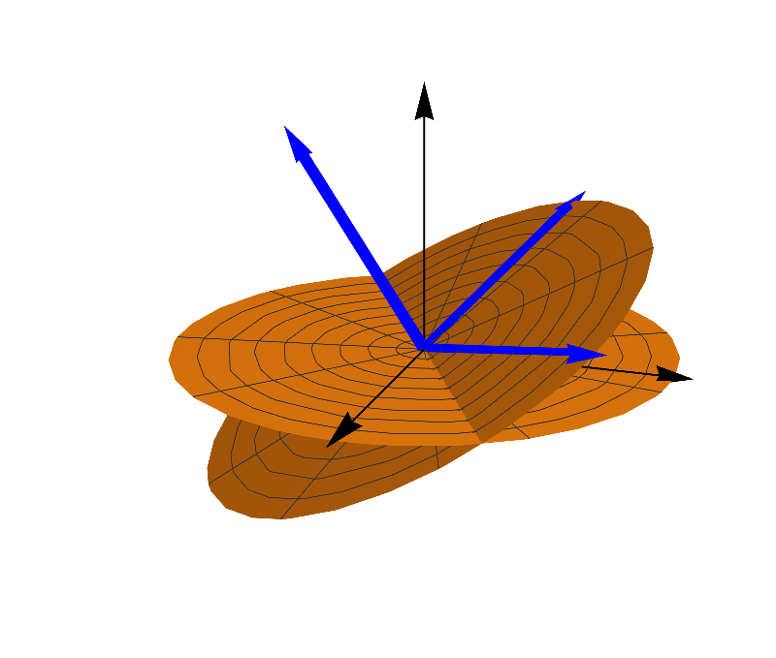
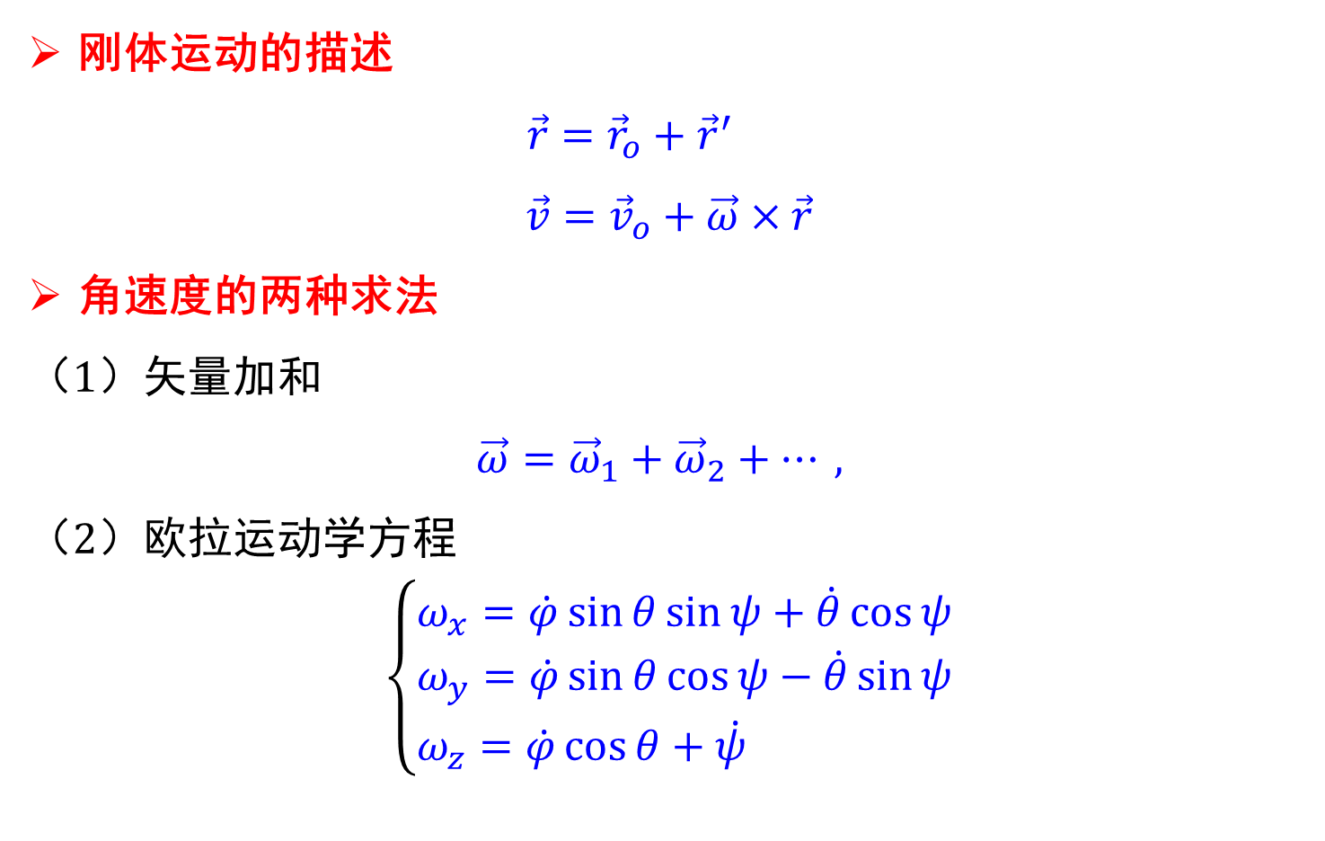
刚体运动学回顾
刚体运动的描述
$$\vec{r}={\vec{r}}_{o}+{\vec{r}}^{′}$$
$$\vec{v}={\vec{v}}_{o}+\vec{ω}×\vec{r}$$
角速度的两种求法
（1）矢量加和
$$\vec{ω}={\vec{ω}}_{1}+{\vec{ω}}_{2}+…,$$
（2）欧拉运动学方程
$$\left\{\begin{aligned}ω_{x}=\dot{φ}\sin{θ}\sin{ψ}+\dot{θ}\cos{ψ} \\ ω_{y}=\dot{φ}\sin{θ}\cos{ψ}−\dot{θ}\sin{ψ} \\ ω_{z}=\dot{φ}\cos{θ}+\dot{ψ} \end{aligned}\right.$$

Slide 2
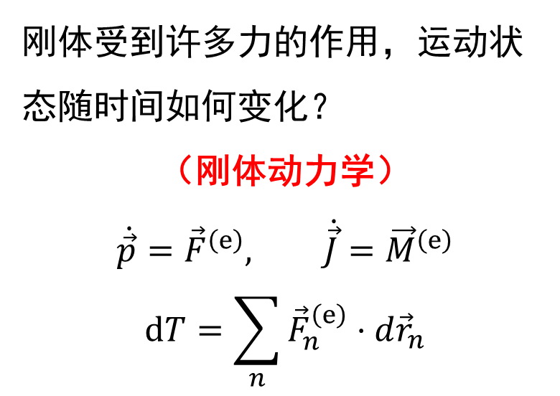






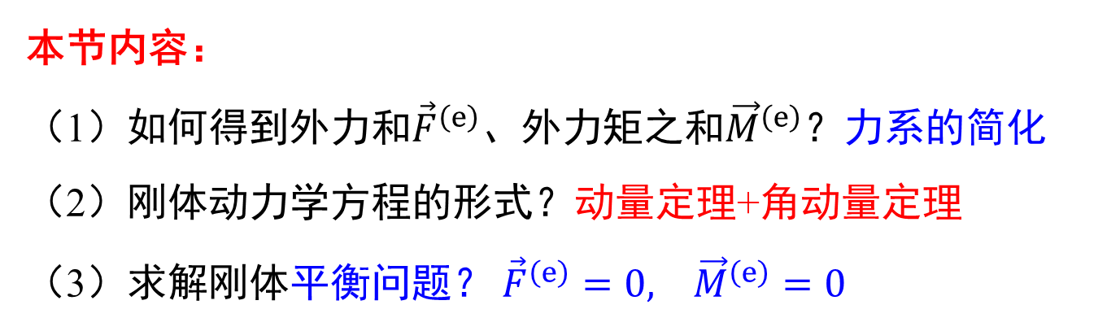
刚体动力学与刚体平衡 (§3.4)
刚体受到许多力的作用，运动状态随时间如何变化？
（刚体动力学）
$$\dot{\vec{p}}={\vec{F}}^{\left(e\right)}, \dot{\vec{J}}={\vec{M}}^{\left(e\right)}$$
$$dT=\sum_{n}{{\vec{F}}_{n}^{\left(e\right)}⋅d{\vec{r}}_{n}}$$
$${\vec{F}}_{3}$$
$${\vec{F}}_{4}$$
$${\vec{F}}_{2}$$
$$…$$
$${\vec{F}}_{5}$$
$${\vec{F}}_{1}$$
本节内容：
（1）如何得到外力和${\vec{F}}^{\left(e\right)}$、外力矩之和${\vec{M}}^{\left(e\right)}$？力系的简化
（2）刚体动力学方程的形式？动量定理+角动量定理
（3）求解刚体平衡问题？ ${\vec{F}}^{\left(e\right)}=0, {\vec{M}}^{\left(e\right)}=0$

Slide 3

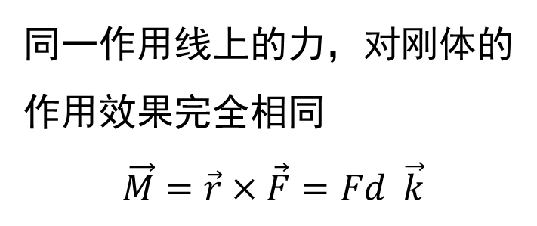

力系的简化
若刚体受力很多，常常需要对受力进行简化
简化的前提：力的可传递性原理
同一作用线上的力，对刚体的作用效果完全相同
$$\vec{M}=\vec{r}×\vec{F}=Fd \vec{k}$$
$$d$$
$$o$$
在不改变作用效果的前提下，我们可以将力的作用点沿作用线移动任意距离，因此力也叫滑移矢量

Slide 4

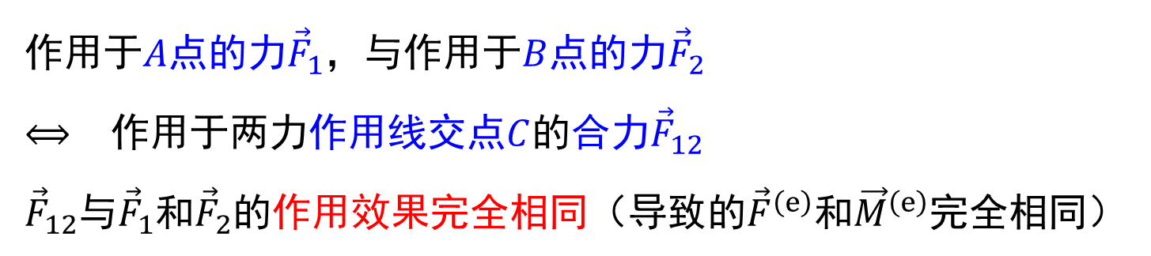





平面上非平行力的简化
$$A$$
$$A$$
$$C$$
$${\vec{F}}_{12}$$
$$B$$
$$B$$
作用于$A$点的力${\vec{F}}_{1}$，与作用于$B$点的力${\vec{F}}_{2}$
$⟺$ 作用于两力作用线交点$C$的合力${\vec{F}}_{12}$
${\vec{F}}_{12}$与${\vec{F}}_{1}$和${\vec{F}}_{2}$的作用效果完全相同（导致的${\vec{F}}^{\left(e\right)}$和${\vec{M}}^{\left(e\right)}$完全相同）

Slide 5

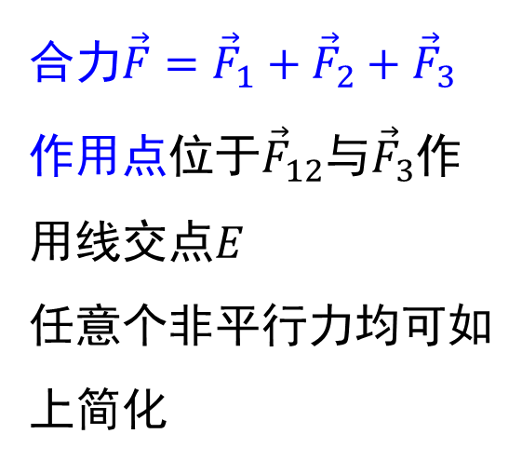












平面上非平行力的简化
$$C$$
$${\vec{F}}_{3}$$
$$A$$
$${\vec{F}}_{3}$$
$$C$$
$$A$$
$$D$$
$${\vec{F}}_{12}$$
$$B$$
$$B$$
合力$\vec{F}={\vec{F}}_{1}+{\vec{F}}_{2}+{\vec{F}}_{3}$
作用点位于${\vec{F}}_{12}$与${\vec{F}}_{3}$作用线交点$E$
任意个非平行力均可如上简化
$$A$$
$$C$$
$$E$$
$${\vec{F}}_{3}$$
$$D$$
$${\vec{F}}_{12}$$
$$\vec{F}$$
$$B$$

Slide 6
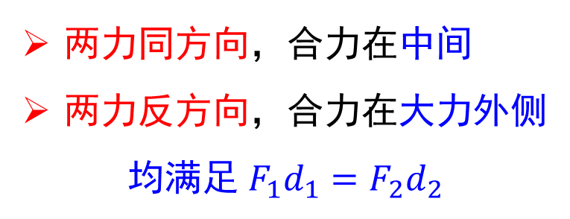
平面上平行力的合成与简化
合力大小和方向
合力作用线满足
当此合力的反作用力作用于刚体，刚体满足力平衡和力矩平衡
两力同方向，合力在中间
两力反方向，合力在大力外侧
均满足 $F_{1}d_{1}=F_{2}d_{2}$

Slide 7
力偶：等大、反向、不共线的两力
力偶矩：两力的力矩和
力偶臂，两力作用线的垂直距离
力偶矩 = 单个力 × 力偶臂 (右手定则)
力偶：合力为0，对刚体仅贡献力偶矩

Slide 8
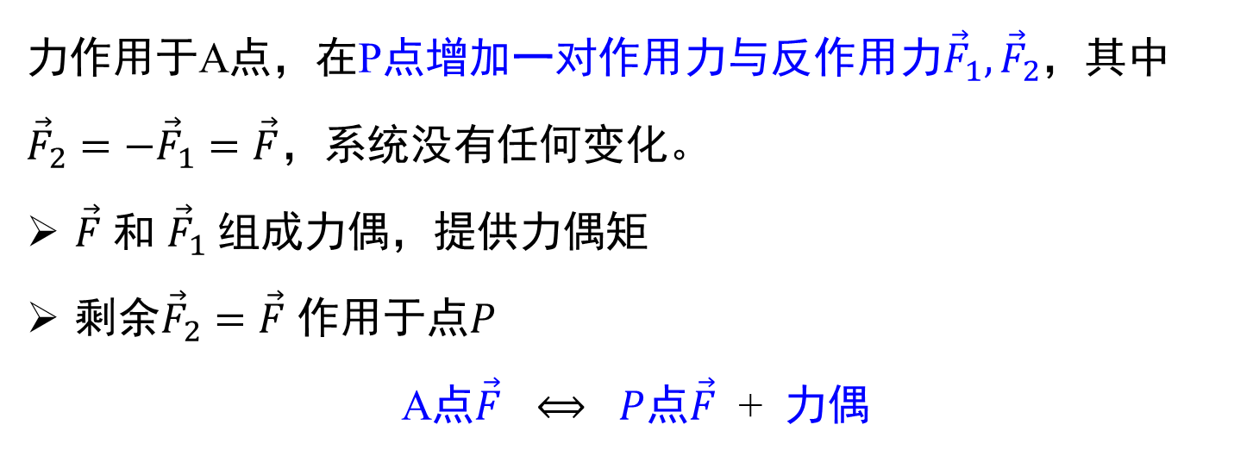


力在垂直于作用线方向的平移 $⟹$ 平移后的力$+$力偶
A
A
$${\vec{F}}_{1}$$
$${\vec{F}}_{2}$$
力作用于A点，在P点增加一对作用力与反作用力${\vec{F}}_{1},{\vec{F}}_{2}$，其中${\vec{F}}_{2}=−{\vec{F}}_{1}=\vec{F}$，系统没有任何变化。
$\vec{F}$ 和 ${\vec{F}}_{1}$ 组成力偶，提供力偶矩
剩余${\vec{F}}_{2}=\vec{F}$ 作用于点$P$
A点$\vec{F}$ $⟺$ $P$点$\vec{F}$ + 力偶

Slide 9

空间力系（一般力系）的简化：
1、选定某点$O$为简化中心
2、所有力均可以分解为：作用于$O$点的力 + 力偶
3、$O$点所有力的矢量和，即合外力，称为作用于$O$点的主矢$\vec{F}$；
力偶矩之和，称为对简化中心$O$的主矩$\vec{M}$。

Slide 10







力系的简化小结：
刚体受到的所有外力，总效果为两个矢量：
（1）作用于$O$点的主矢$\vec{F}$
（2）对简化中心$O$的主矩$\vec{M}$
主矢$\vec{F}$就是合外力
主矩$\vec{M}$就是对$O$点的外力矩之和
力系简化之后，可以直接对刚体应用质点组动量定理、角动量定理、动能定理，从而得到刚体运动微分方程。
$${\vec{F}}_{3}$$
$${\vec{F}}_{4}$$
$${\vec{F}}_{2}$$
$$…$$
$${\vec{F}}_{5}$$
$${\vec{F}}_{1}$$

Slide 11
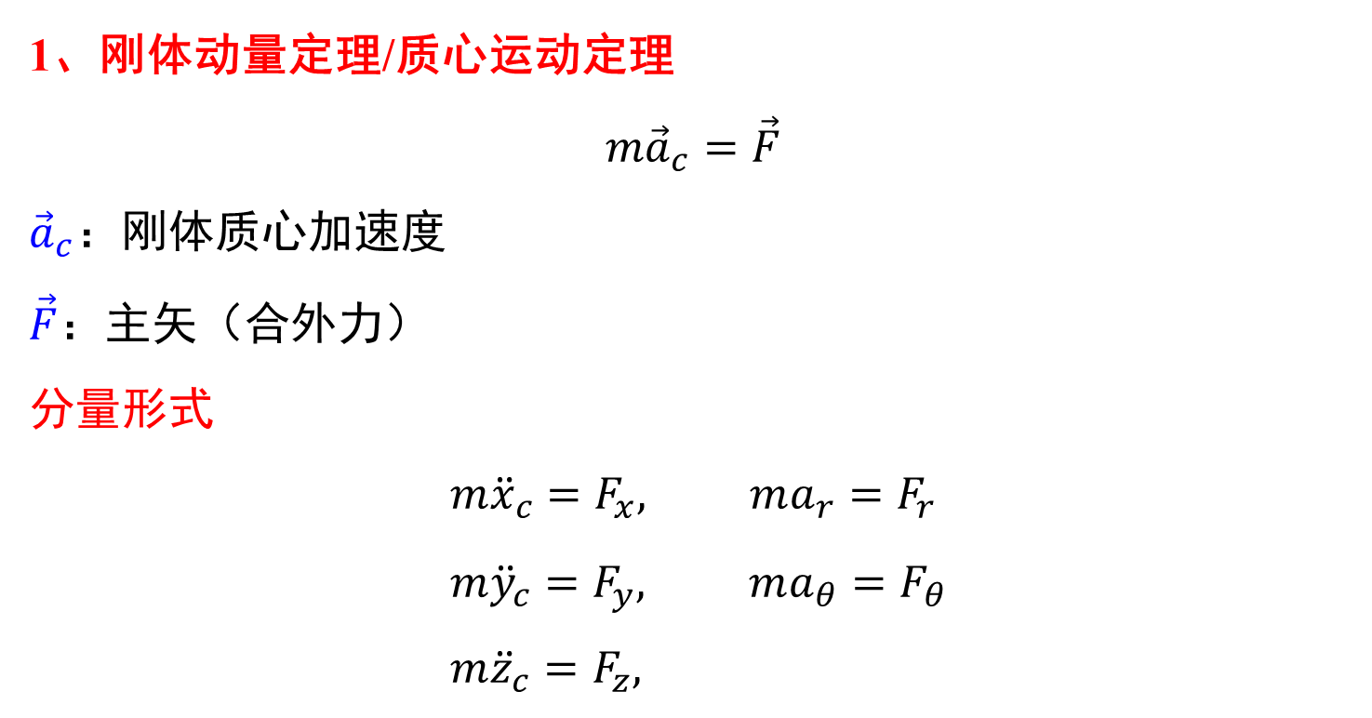
刚体运动微分方程
1、刚体动量定理/质心运动定理
$$m{\vec{a}}_{c}=\vec{F}$$
${\vec{a}}_{c}$：刚体质心加速度
$\vec{F}$：主矢（合外力）
分量形式
$$m{\ddot{x}}_{c}=F_{x}, ma_{r}=F_{r}$$
$$m{\ddot{y}}_{c}=F_{y}, ma_{θ}=F_{θ}$$
$$m{\ddot{z}}_{c}=F_{z},$$

Slide 12
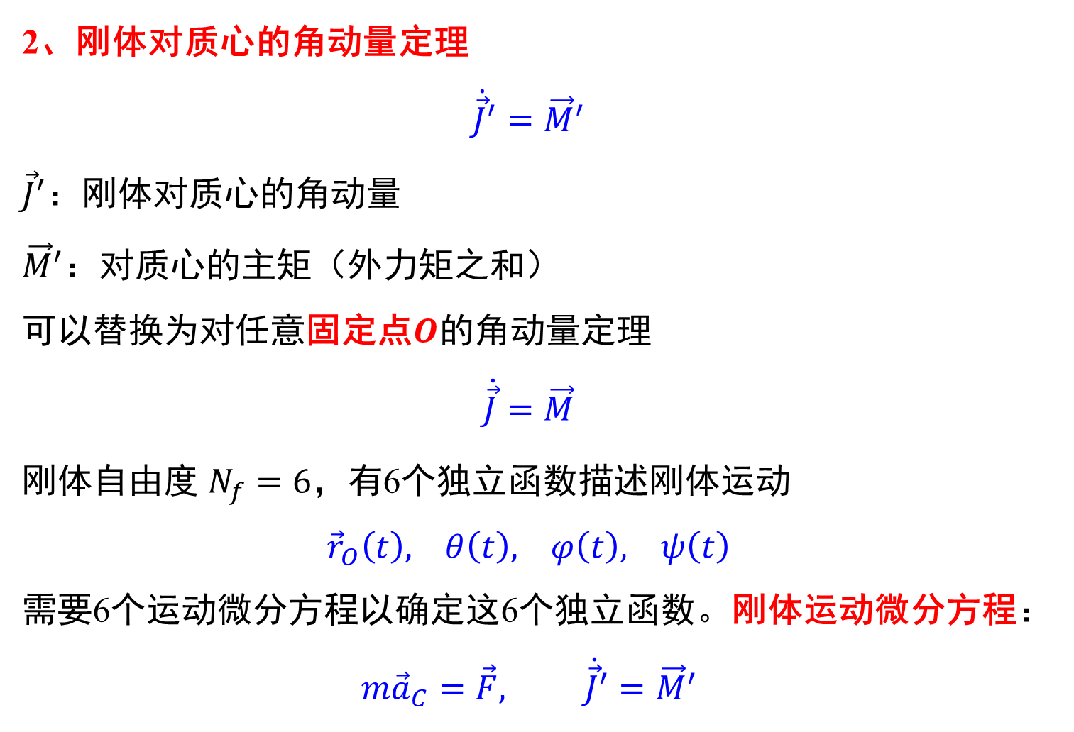
2、刚体对质心的角动量定理
$${\dot{\vec{J}}}^{′}={\vec{M}}^{′}$$
${\vec{J}}^{′}$：刚体对质心的角动量
${\vec{M}}^{′}$：对质心的主矩（外力矩之和）
可以替换为对任意固定点$O$的角动量定理
$$\dot{\vec{J}}=\vec{M}$$
刚体自由度 $N_{f}=6$，有6个独立函数描述刚体运动
${\vec{r}}_{O}\left(t\right), θ\left(t\right), φ\left(t\right), ψ\left(t\right)$
需要6个运动微分方程以确定这6个独立函数。刚体运动微分方程：
$$m{\vec{a}}_{C}=\vec{F}, {\dot{\vec{J}}}^{′}={\vec{M}}^{′}$$

Slide 13
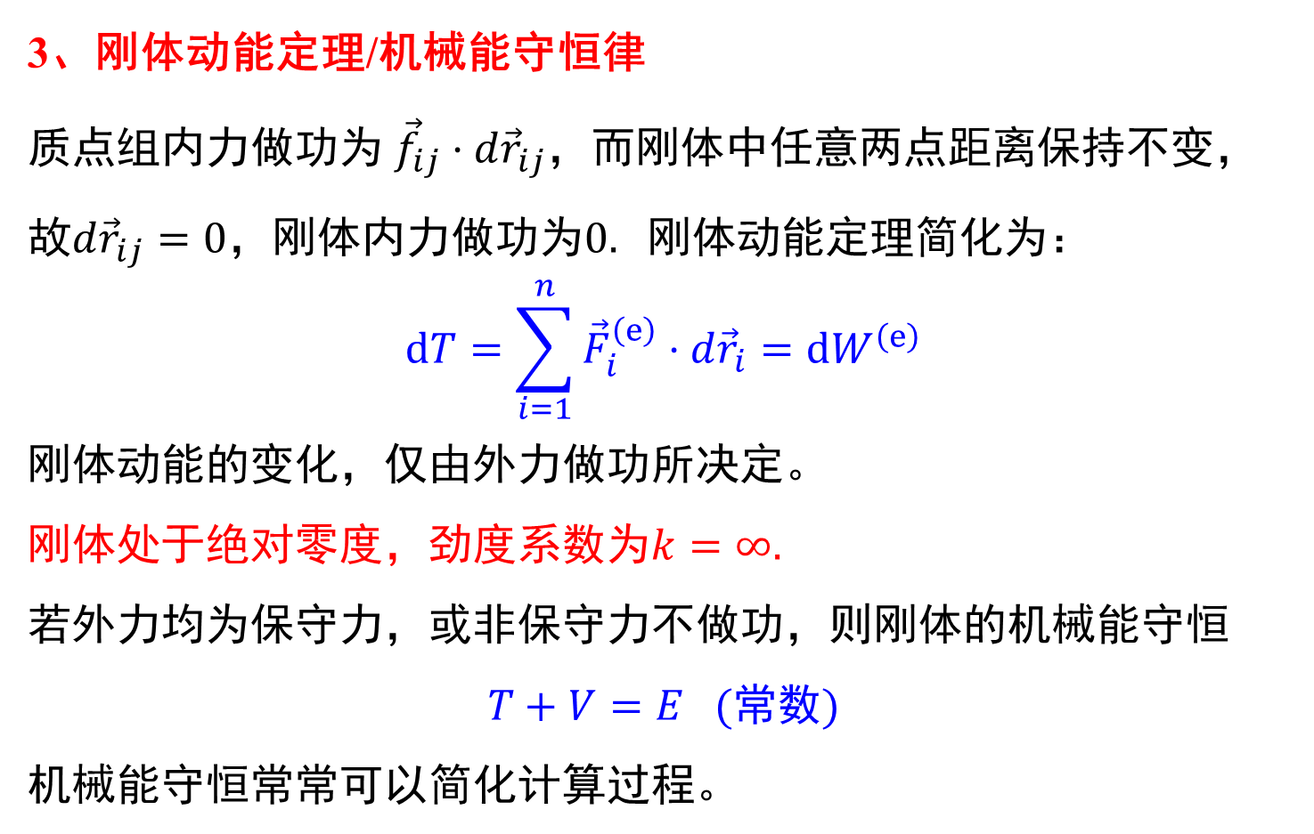
3、刚体动能定理/机械能守恒律
质点组内力做功为 ${\vec{f}}_{ij}⋅d{\vec{r}}_{ij}$，而刚体中任意两点距离保持不变，故$d{\vec{r}}_{ij}=0$，刚体内力做功为0. 刚体动能定理简化为：
$$dT=\sum_{i=1}^{n}{{\vec{F}}_{i}^{\left(e\right)}⋅d{\vec{r}}_{i}}=dW^{\left(e\right)}$$
刚体动能的变化，仅由外力做功所决定。
刚体处于绝对零度，劲度系数为$k=∞.$
若外力均为保守力，或非保守力不做功，则刚体的机械能守恒
$$T+V=E (常数)$$
机械能守恒常常可以简化计算过程。

Slide 14
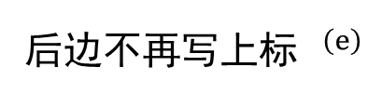
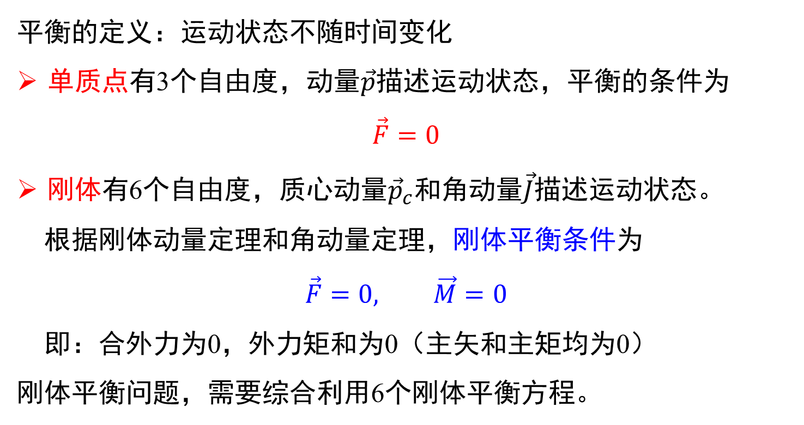
刚体的平衡方程
后边不再写上标$^{\left(e\right)}$
$平衡$的定义：运动状态不随时间变化
单质点有3个自由度，动量$\vec{p}$描述运动状态，平衡的条件为
$$\vec{F}=0$$
刚体有6个自由度，质心动量${\vec{p}}_{c}$和角动量$\vec{J}$描述运动状态。
根据刚体动量定理和角动量定理，刚体平衡条件为
$$\vec{F}=0, \vec{M}=0$$
即：合外力为0，外力矩和为0（主矢和主矩均为0）
刚体平衡问题，需要综合利用6个刚体平衡方程。

Slide 15
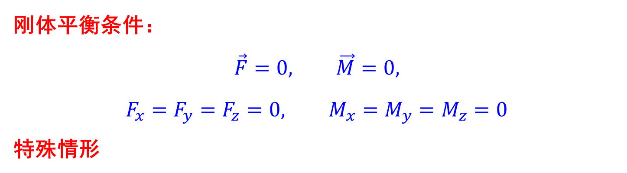


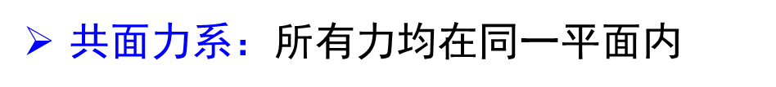

刚体平衡条件：
$$\vec{F}=0, \vec{M}=0,$$
$$F_{x}=F_{y}=F_{z}=0, M_{x}=M_{y}=M_{z}=0$$
特殊情形
共面力系：所有力均在$同一$平面内
$$F_{x}=0, F_{y}=0, M_{z}=0.$$
共面共点力系：所有力均在$同一$平面内，力线穿过同一点
$$F_{x}=0, F_{y}=0.$$
共面平行力系：所有力均在$同一$平面内，且相互平行
$$F_{y}=0, M_{z}=0.$$

Slide 16


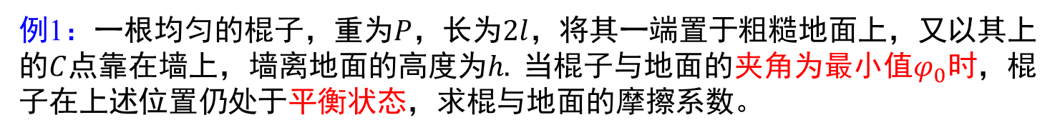


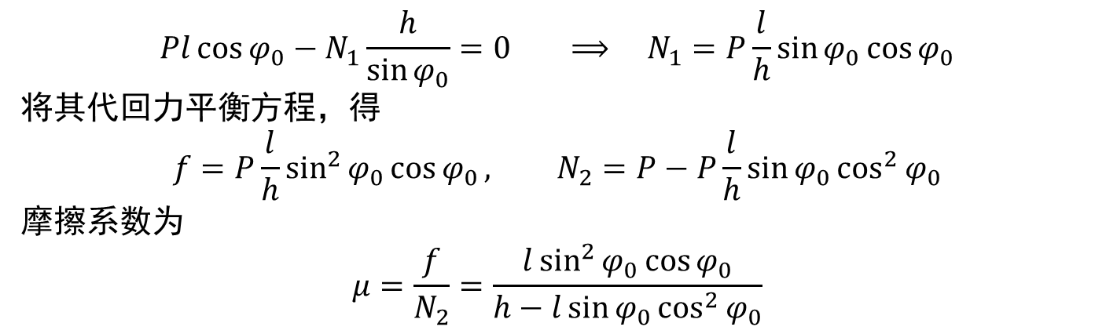
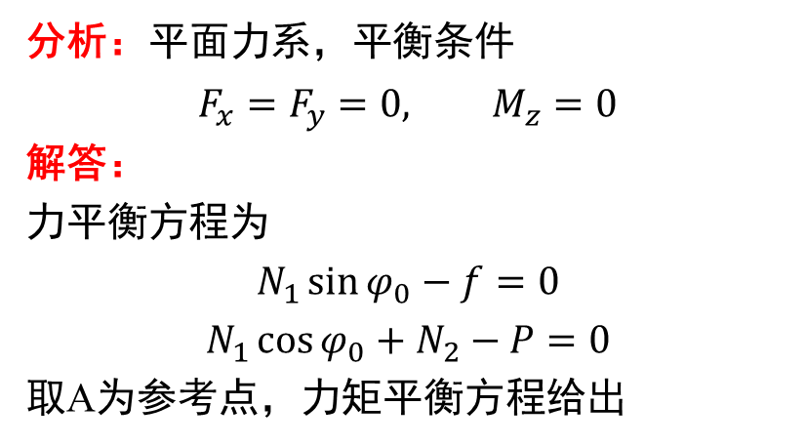

例1：一根均匀的棍子，重为$P$，长为$2l$，将其一端置于粗糙地面上，又以其上的$C$点靠在墙上，墙离地面的高度为$h.$ 当棍子与地面的夹角为最小值$φ_{0}$时，棍子在上述位置仍处于平衡状态，求棍与地面的摩擦系数。
分析：平面力系，平衡条件
$$F_{x}=F_{y}=0, M_{z}=0$$
解答：
力平衡方程为
$$N_{1}\sin{φ_{0}}−f=0$$
$$N_{1}\cos{φ_{0}}+N_{2}−P=0$$
取A为参考点，力矩平衡方程给出
$$B$$
$$N_{1}$$
$$C$$
$$N_{2}$$
$$A$$
$$Pl\cos{φ_{0}}−N_{1}\frac{h}{\sin{φ_{0}}}=0 ⟹ N_{1}=P\frac{l}{h}\sin{φ_{0}}\cos{φ_{0}}$$
将其代回力平衡方程，得
$$f=P\frac{l}{h}\sin^{2}{φ_{0}}\cos{φ_{0}}, N_{2}=P−P\frac{l}{h}\sin{φ_{0}}\cos^{2}{φ_{0}}$$
摩擦系数为
$$μ=\frac{f}{N_{2}}=\frac{l\sin^{2}{φ_{0}}\cos{φ_{0}}}{h−l\sin{φ_{0}}\cos^{2}{φ_{0}}}$$

Slide 17
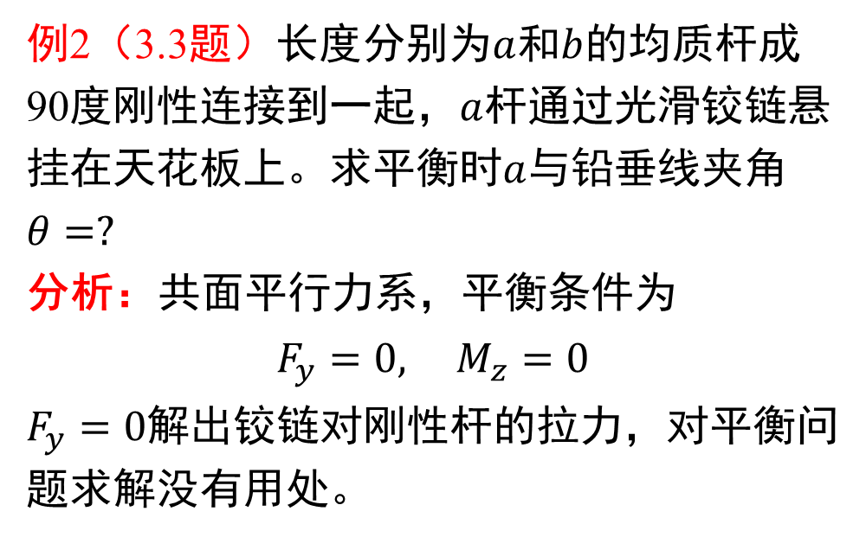
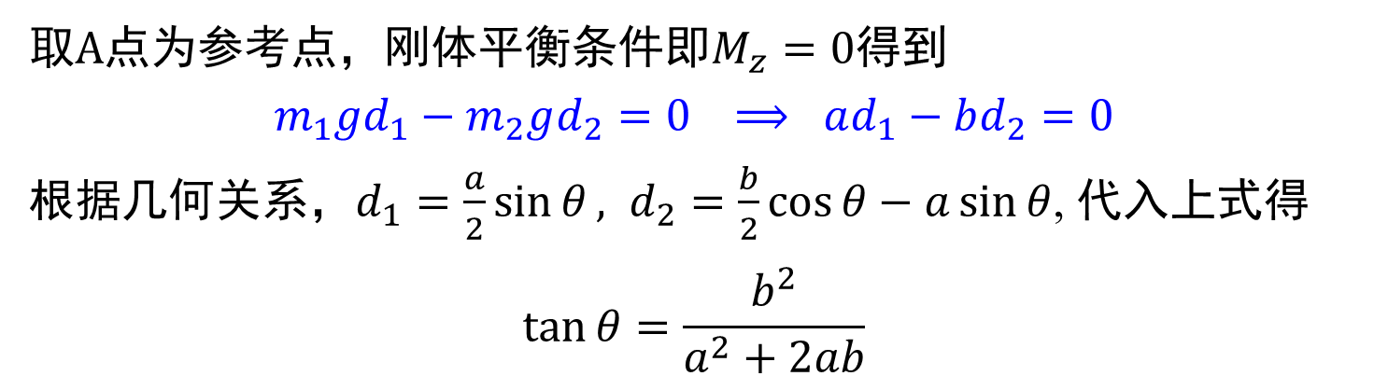
例2（3.3题）长度分别为$a$和$b$的均质杆成90度刚性连接到一起，$a$杆通过光滑铰链悬挂在天花板上。求平衡时$a$与铅垂线夹角$θ=?$
分析：共面平行力系，平衡条件为
$F_{y}=0, M_{z}=0$
$F_{y}=0$解出铰链对刚性杆的拉力，对平衡问题求解没有用处。
取A点为参考点，刚体平衡条件即$M_{z}=0$得到
$$m_{1}gd_{1}−m_{2}gd_{2}=0 ⟹ ad_{1}−bd_{2}=0$$
根据几何关系，$d_{1}=\frac{a}{2}\sin{θ}, d_{2}=\frac{b}{2}\cos{θ}−a\sin{θ}$, 代入上式得
$$\tan{θ}=\frac{b^{2}}{a^{2}+2ab}$$

Slide 18
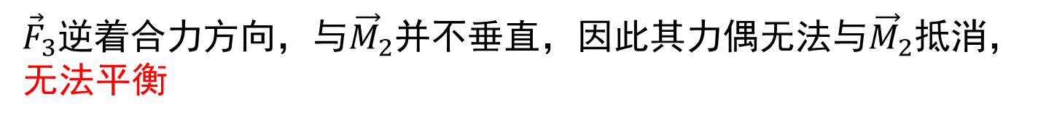
刚体受三非平行力作用而平衡，则三力必共点
证明：反证法
三力非平行，则 平面相交或空间中非平行非相交
平面相交，取交点O为简化中心， 力矩和为0
如果 作用线不穿过O，则力矩不为0，三力主矩不为0，无法平衡
空间中非平行非相交，合力、合力矩如下图所示
${\vec{F}}_{3}$逆着合力方向，与${\vec{M}}_{2}$并不垂直，因此其力偶无法与${\vec{M}}_{2}$抵消，无法平衡

Slide 19

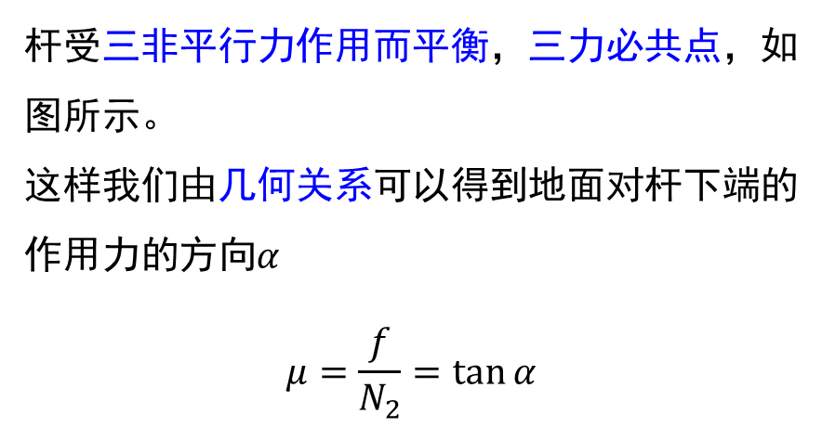
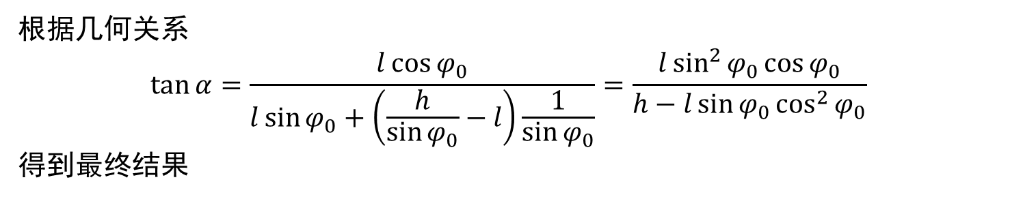
例3：一根均匀的棍子，重为$P$，长为$2l$，将其一端置于粗糙地面上，又以其上的$C$点靠在墙上，墙离地面的高度为$h.$ 当棍子与地面的夹角为最小值$φ_{0}$时，棍子在上述位置仍处于平衡状态，求棍与地面的摩擦系数。
杆受三非平行力作用而平衡，三力必共点，如图所示。
这样我们由几何关系可以得到地面对杆下端的作用力的方向$α$
$$μ=\frac{f}{N_{2}}=\tan{α}$$
根据几何关系
$$\tan{α}=\frac{l\cos{φ_{0}}}{l\sin{φ_{0}}+\left(\frac{h}{\sin{φ_{0}}}−l\right)\frac{1}{\sin{φ_{0}}}}=\frac{l\sin^{2}{φ_{0}}\cos{φ_{0}}}{h−l\sin{φ_{0}}\cos^{2}{φ_{0}}}$$
得到最终结果

Slide 20

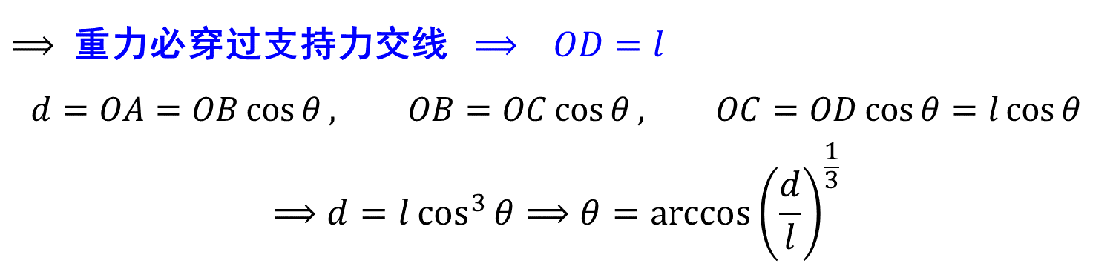

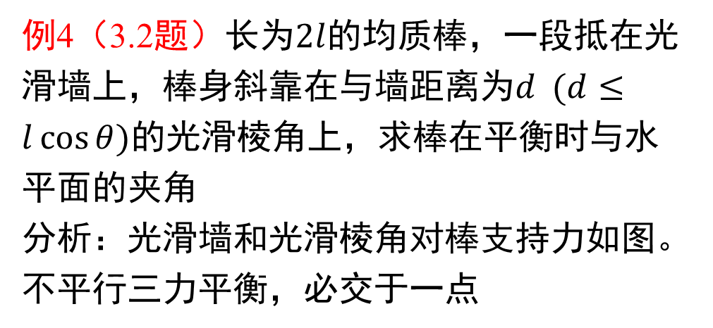






例4（3.2题）长为$2l$的均质棒，一段抵在光滑墙上，棒身斜靠在与墙距离为$d (d≤l\cos{θ})$的光滑棱角上，求棒在平衡时与水平面的夹角
分析：光滑墙和光滑棱角对棒支持力如图。
不平行三力平衡，必交于一点
$$2l$$
$$D$$
$$B$$
$$θ$$
$$O$$
$$A$$
$$C$$
$$d$$
$⟹$ 重力必穿过支持力交线 $⟹ OD=l$
$$d=OA=OB\cos{θ}, OB=OC\cos{θ}, OC=OD\cos{θ}=l\cos{θ}$$
$$⟹d=l\cos^{3}{θ}⟹θ=\arccos{{\left(\frac{d}{l}\right)}^{\frac{1}{3}}}$$

Slide 21
作业
3.1, 3.4, 3.5

Slide 22
补充材料

Slide 23
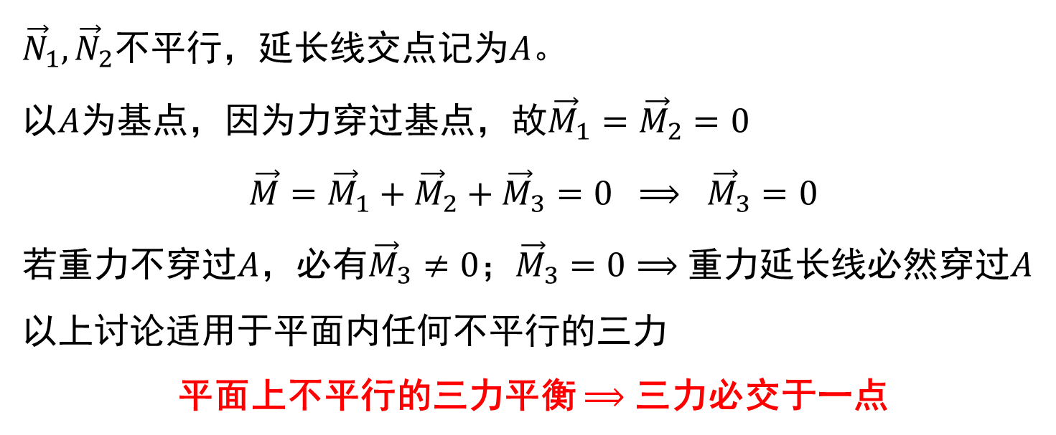
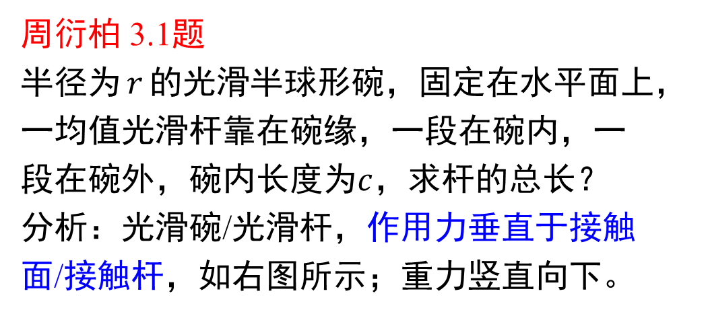



周衍柏 3.1题
半径为$r$的光滑半球形碗，固定在水平面上，一均值光滑杆靠在碗缘，一段在碗内，一段在碗外，碗内长度为$c$，求杆的总长？
分析：光滑碗/光滑杆，作用力垂直于接触面/接触杆，如右图所示；重力竖直向下。
$$A$$
$$r$$
$$c$$
${\vec{N}}_{1},{\vec{N}}_{2}$不平行，延长线交点记为$A$。
以$A$为基点，因为力穿过基点，故${\vec{M}}_{1}={\vec{M}}_{2}=0$
$$\vec{M}={\vec{M}}_{1}+{\vec{M}}_{2}+{\vec{M}}_{3}=0 ⟹ {\vec{M}}_{3}=0$$
若重力不穿过$A$，必有${\vec{M}}_{3}≠0$；${\vec{M}}_{3}=0⟹$ 重力延长线必然穿过$A$
以上讨论适用于平面内任何不平行的三力
平面上不平行的三力平衡 $⟹$ 三力必交于一点

Slide 24

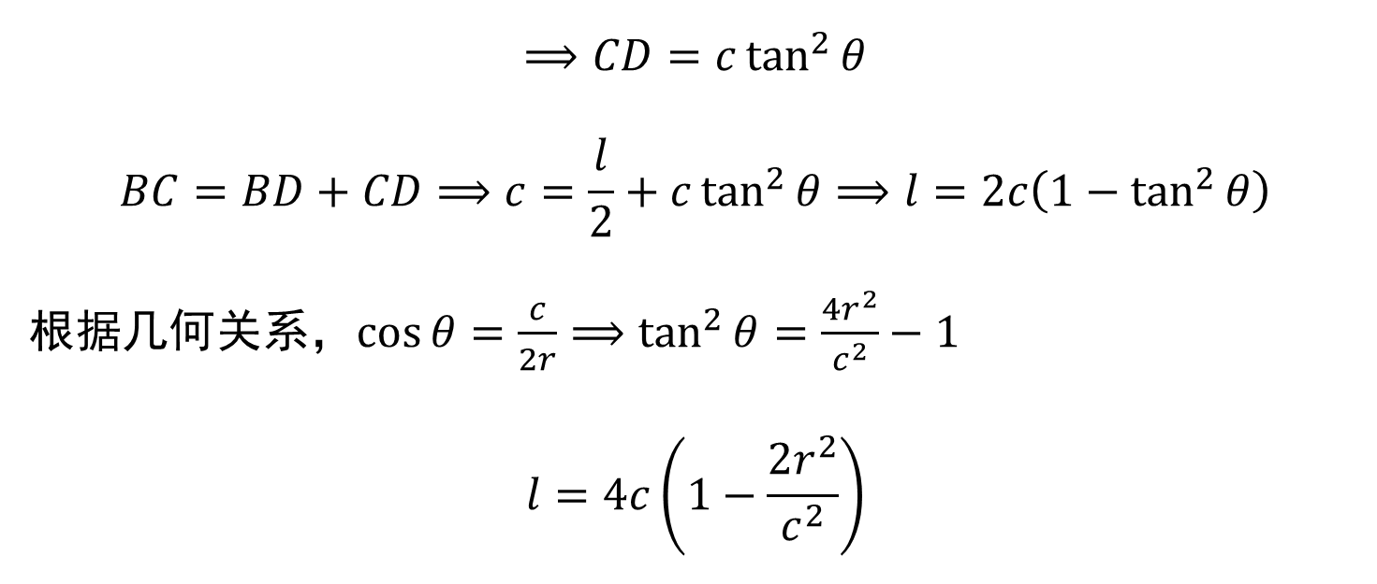

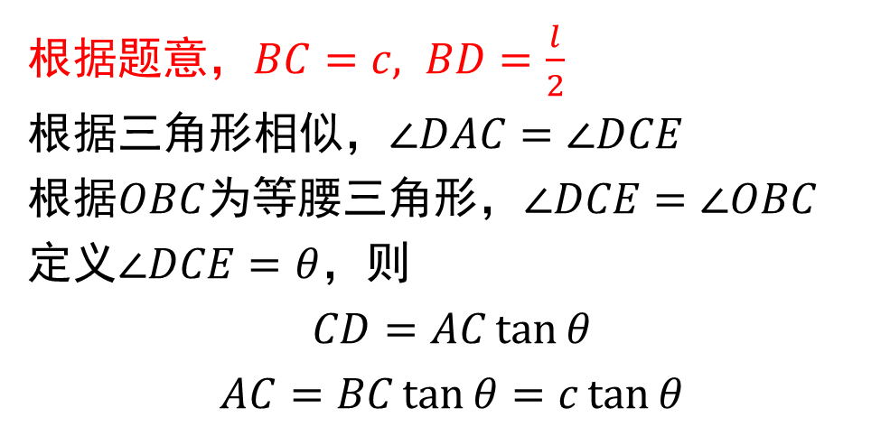






根据题意，$BC=c, BD=\frac{l}{2}$
根据三角形相似，$∠DAC=∠DCE$
根据$OBC$为等腰三角形，$∠DCE=∠OBC$
定义$∠DCE=θ$，则
$$CD=AC\tan{θ}$$
$$AC=BC\tan{θ}=c\tan{θ}$$
$$A$$
$$r$$
$$O$$
$$E$$
$$c$$
$$C$$
$$D$$
$$B$$
$$⟹CD=c\tan^{2}{θ}$$
$$BC=BD+CD⟹c=\frac{l}{2}+c\tan^{2}{θ}⟹l=2c\left(1−\tan^{2}{θ}\right)$$
根据几何关系，$\cos{θ}=\frac{c}{2r}⟹\tan^{2}{θ}=\frac{4r^{2}}{c^{2}}−1$
$$l=4c\left(1−\frac{2r^{2}}{c^{2}}\right)$$

Slide 25

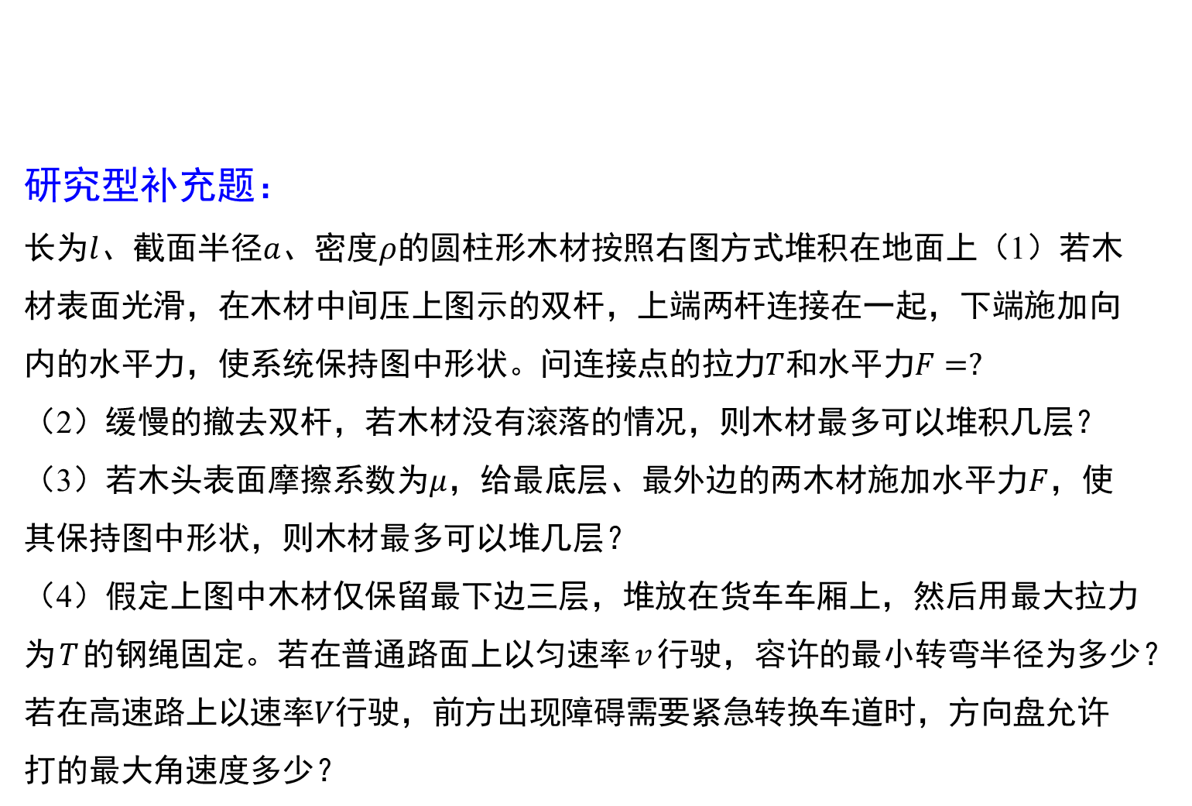

研究型补充题：
长为$l$、截面半径$a$、密度$ρ$的圆柱形木材按照右图方式堆积在地面上（1）若木材表面光滑，在木材中间压上图示的双杆，上端两杆连接在一起，下端施加向内的水平力，使系统保持图中形状。问连接点的拉力$T$和水平力$F=?$
（2）缓慢的撤去双杆，若木材没有滚落的情况，则木材最多可以堆积几层？
（3）若木头表面摩擦系数为$μ$，给最底层、最外边的两木材施加水平力$F$，使其保持图中形状，则木材最多可以堆几层？
（4）假定上图中木材仅保留最下边三层，堆放在货车车厢上，然后用最大拉力为$T$的钢绳固定。若在普通路面上以匀速率$v$行驶，容许的最小转弯半径为多少？若在高速路上以速率$V$行驶，前方出现障碍需要紧急转换车道时，方向盘允许打的最大角速度多少？
$$F$$
$$F$$

Slide 26
共面力系平衡条件的第二种表述：对不共线三点的主矩均为0
(1)
(2)
(3)
(1) - (2)
(1) - (3)
这样我们得到同样的共面力系平衡条件

